Slide 1
Тема урока:
Транспортные средства

Slide 2
Сегодня на уроке:
- вы узнаете о служебных видах транспорта;
- сможете расшифровать письмо;
- будете читать слова;
- составлять предложения по картинкам;
- познакомитесь с буквой Ё.

Slide 3

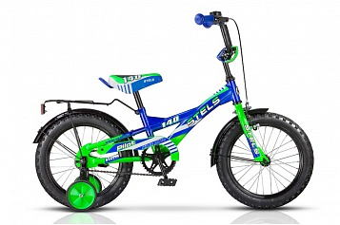
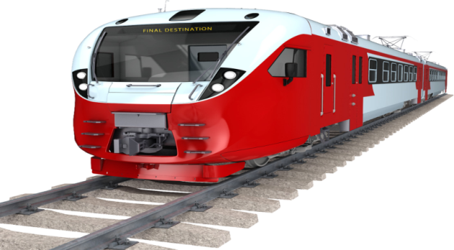
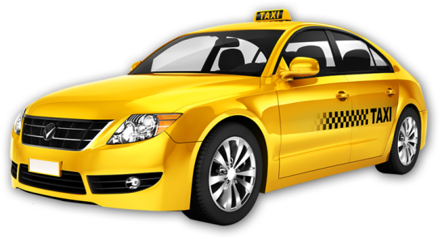
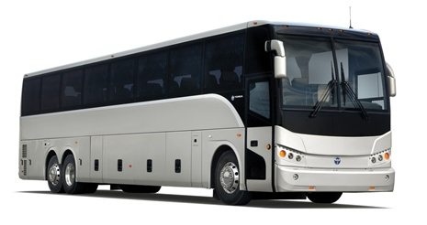
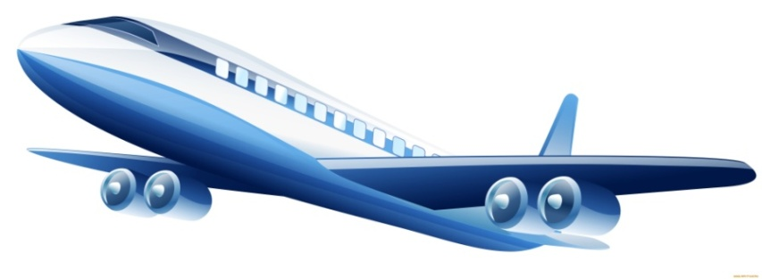

ТРАНСПОРТ
поезд
теплоход
велосипед
такси
автобус
лодка
самолёт

Slide 4
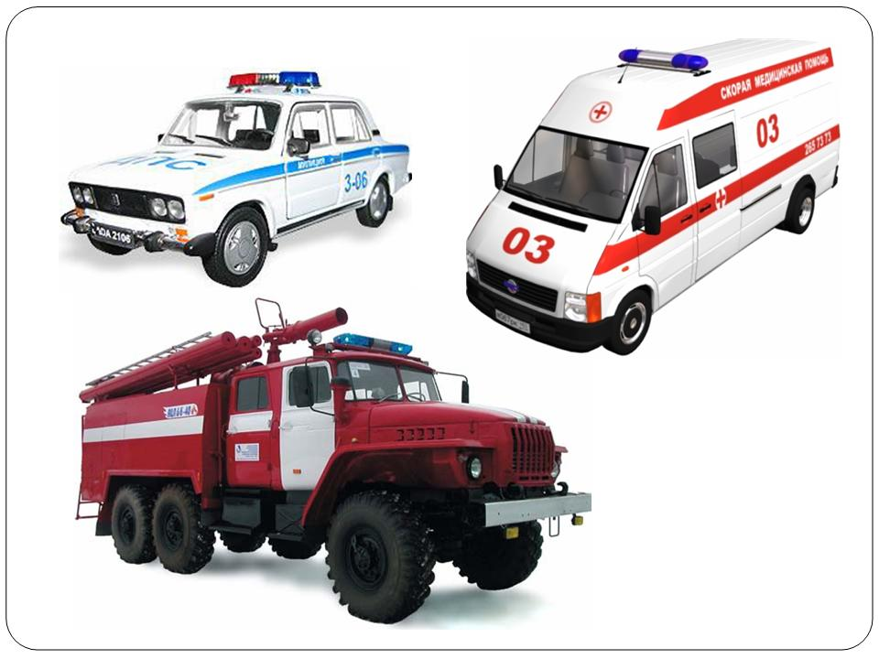
Знаете ли вы, что иногда в жизни бывают опасные ситуации. И тогда на помощь приезжают машины специального назначения.

Slide 5
Видеоролик о служебных видах транспорта.

Slide 6
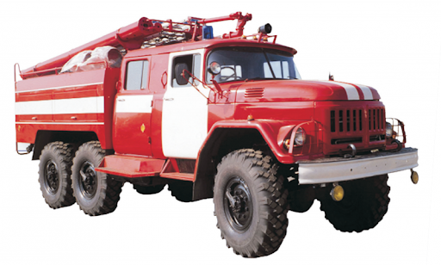
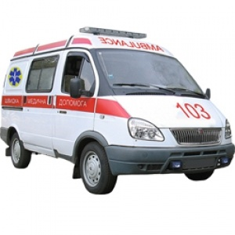
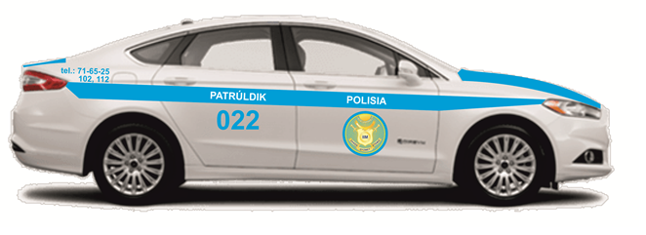
Как называются специальные машины?
Пожарная
машина
101
Скорая
помощь
103
Полицейская
машина
102

Slide 7
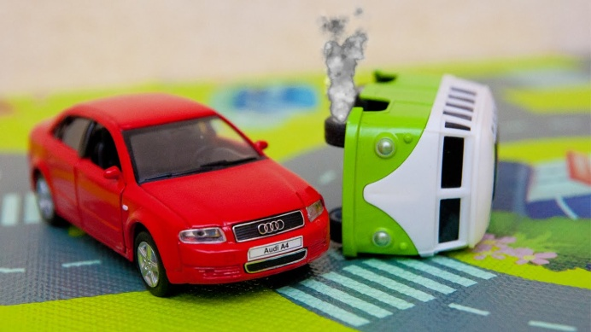

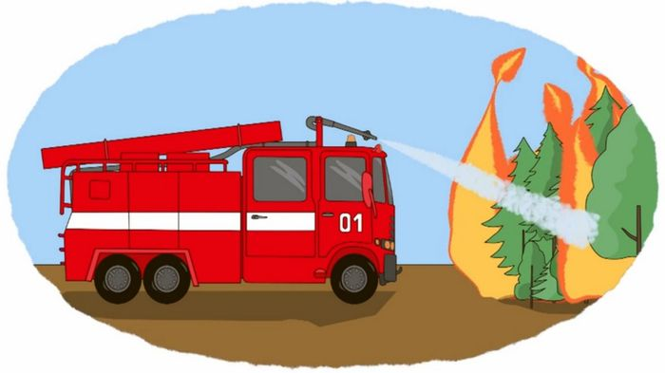

Рассмотрите картинки. Какой автомобиль нужно вызвать при опасной ситуации?
101
Авария
102
Лес горит.
Человек болеет
103

Slide 8
Машина быстро мчится.
«Везу больного я в больницу,
И всех, кто вызовет меня,
К врачам доставлю быстро я!»
Скорая помощь

Slide 9
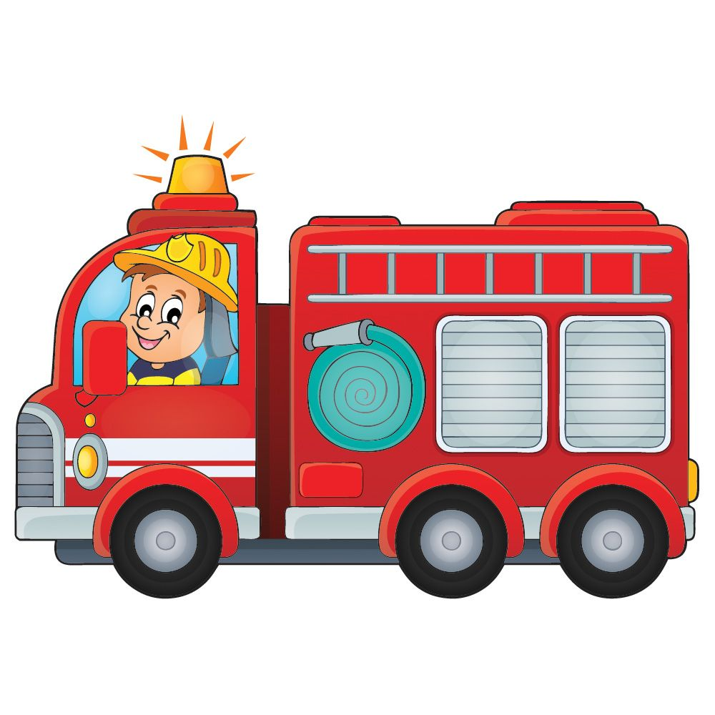
Спешит машина красная,
Не выключая фар,
На службу на опасную,
Спешит тушить пожар!
Пожарная машина

Slide 10

Если вдруг беда у вас,
Позвони 102 сейчас!
Если вдруг пробрался вор,
С ним короткий разговор,-
Стоит вам меня позвать,
Я приеду вас спасать
От грабителя и вора,
- Ох, получит эта свора.
Полицейская
машина

Slide 11
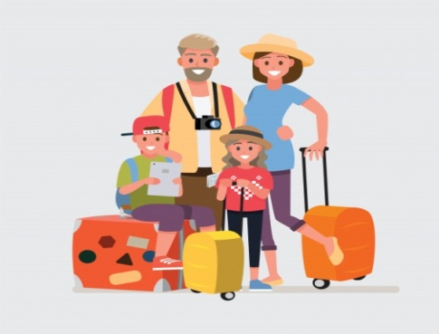
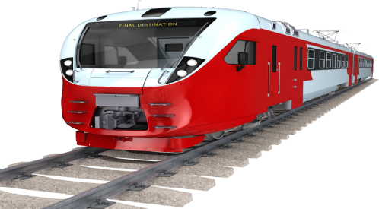
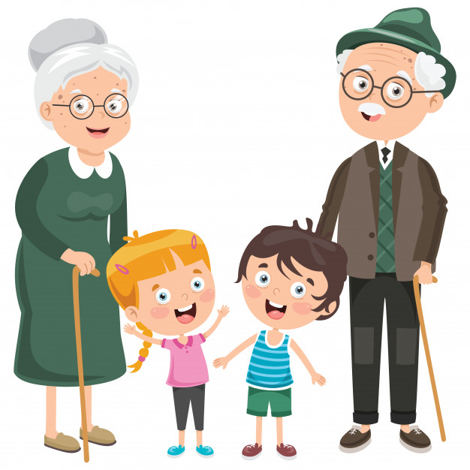
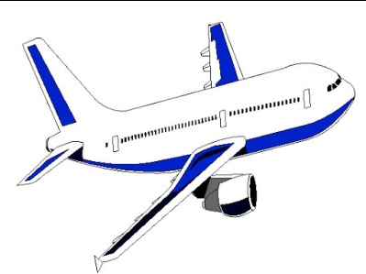
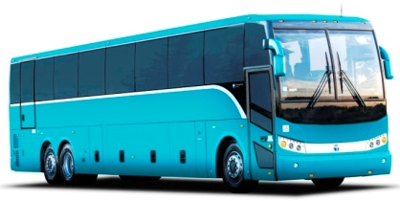
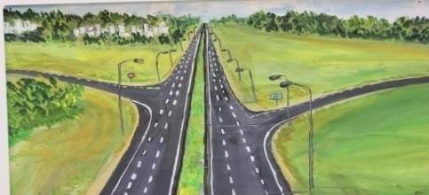
Прочитайте зашифрованное письмо. Скажите, о чём оно?
Я и
- путешественники.
О путешествии
Мы едем к
и
на
,
летим на
едем на
.
,
Наша
длинная.

Slide 12
Найди лишний рисунок.
велосипед
самолёт

Slide 13

1465
Текстовое описание
1731
САМОЛЁТ
Текстовое описание

Slide 14


Е и Ё родные сёстры.
Различать сестёр непросто.
Но у буквы Ё две точки,
Словно в лесенке гвоздочки.
Необходимое текстовое описание и сведения касающиеся урока.
1731

Slide 15

Ёжик по лесу бежал,
Букву Ё он потерял,
Помогите мне, друзья,
Мне без Ё никак нельзя!

Slide 16
Пропой слово «ёж».
Обрати внимание, какая «хитрая» буква Ё – она обозначает два звука [йо].
Подзаголовок
Йойойойож - ёж

Slide 17
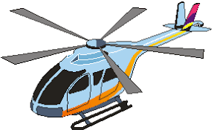

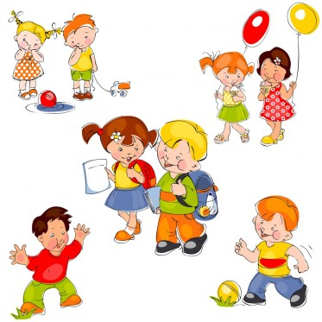

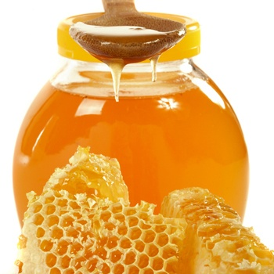
ЁЛКА
Ё
СЁСТРЫ
ВЕРТОЛЁТ
МЁД
ЁЖ

Slide 18
Составьте предложения.
Что делает?
Самолёт летит.
Пожарная машина
спешит на помощь.
Что делает?

Slide 19
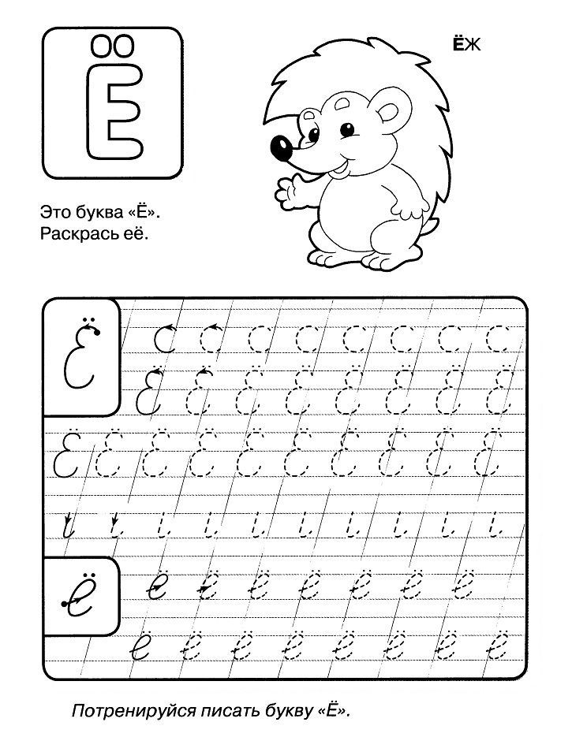
Пиши правильно и красиво букву Ё

Slide 20
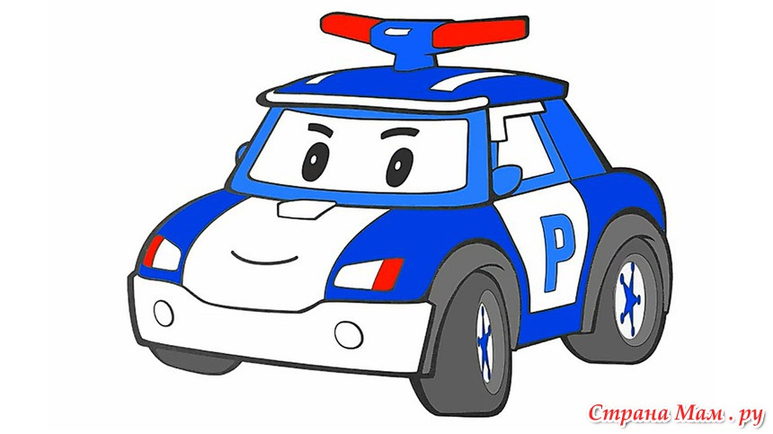
102
101
103

Slide 21
Итог урока:
- вы узнали о служебных видах транспорта;
- смогли сами расшифровать и прочитать письмо;
- составляли предложения по картинкам;
- познакомились с буквой Ё.

